Slide 1

Betri vinnutími í vaktavinnu
Fundur með launagreiðendum og verkefnastjórn
16. febrúar 2022

Slide 2

Efni fundar:
Ýmiss framkvæmdaratriði
  Yfirvinna
  Jöfnun vinnuskila
  Greiðslur fyrir rauða daga
  Starfshlutfall
  Orlof
  Skilgreining á vaktavinnumanni
Eftirfylgni
Matshópur og lykilmælikvarðar
Mælikvarðar á vinnustað/stofnun
Áskoranir framundan
Næsti fundur 27. apríl

Slide 3
Tímalína – Mikilvægar dagsetningar
15. Janúar
1. Febrúar
15. Mars
2. Apríl
1. Maí
1. maí til 2023
22. Janúar
Starfsfólk í hlutastarfi þarf að svara hvort ætli að auka við sig starfshlutfall
Mat stjórnanda á því hvort mönnunar-forsendur standist þarf að liggja fyrir
Drög að vaktaskýrslu
Vaktaskýrsla samþykkt
Betri vinnutími í vaktavinnu tekur gildi!
Eftir-fylgni

Slide 4
Ýmiss framkvæmdaratriði

Slide 5

Yfirvinna

Slide 6
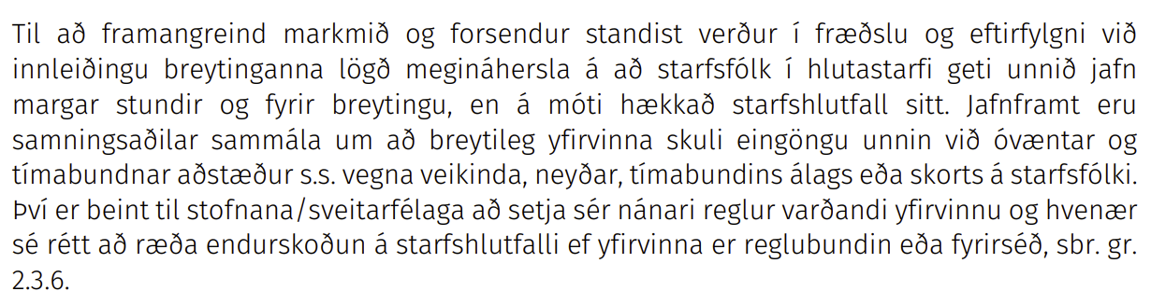

Reglur varðandi yfirvinnu

Slide 7

Jöfnun vinnuskila í stað helgidagafrís og bætingar

Slide 8
Árleg vinnuskylda
Vinnutími vaktavinnumanna verður (m.v. dagatal 2022)
Vinnuskylda var áður 2079,96 (173,33*12)
Þeir sem voru með helgidagafrí unnu að jafnaði 1991,96 klst. yfir árið (2079,96 - 88)
Þeir sem voru með bætingu unnu að jafnaði 2079,96 klst. yfir árið

Slide 9
Helgidagafrí/bæting breyttist í jöfnun vinnuskila frá 1. maí 2021

Slide 10
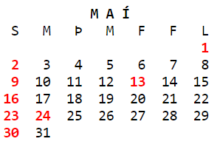
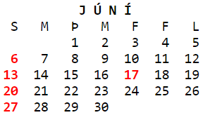
Vinnuskil vaktavinnumanns

Slide 11
Greiðslur fyrir rauða daga

Slide 12
Þar sem enn er mönnunargat til staðar => Hvetja fólk í hlutastarfi til að auka við sig starfshlutfall!

Slide 13
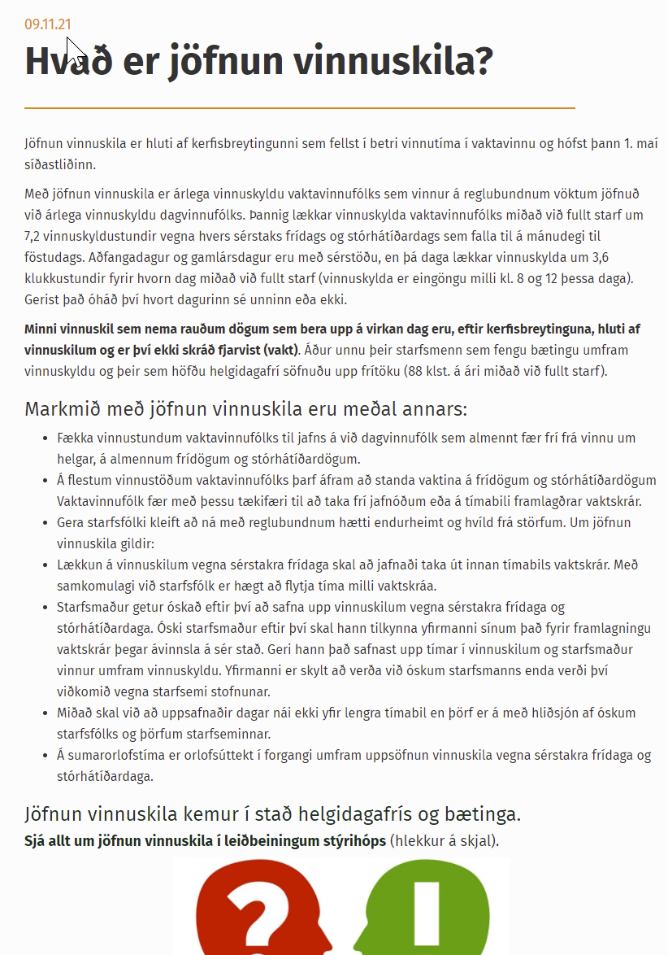
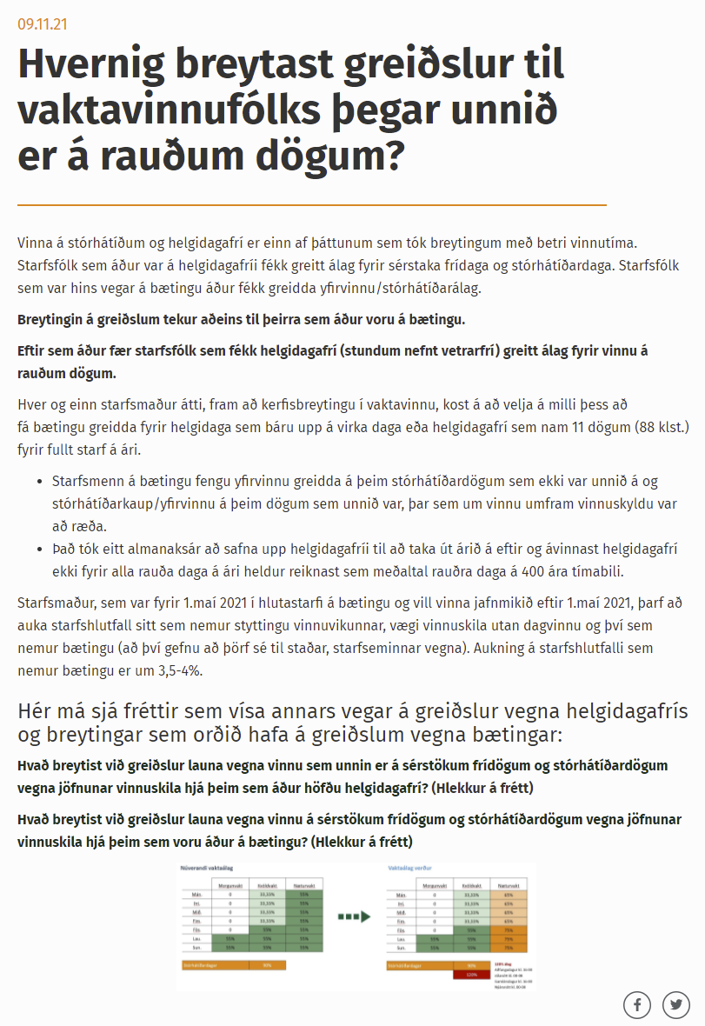
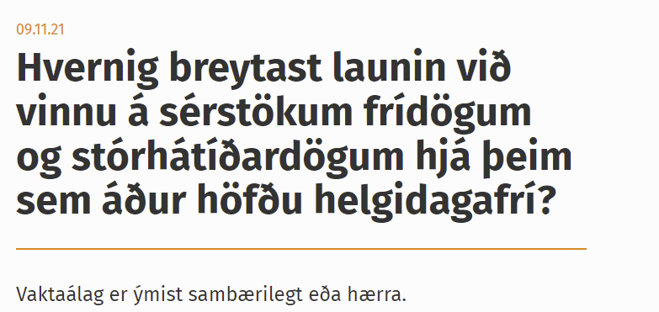
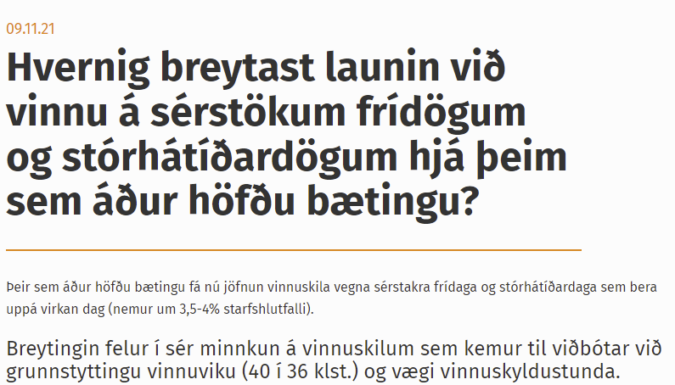
Greiðslur fyrir rauða daga – fréttir frá því í nóvember

Slide 14
Orlof vaktavinnumanna

Slide 15

Orlof vaktavinnumanna
Frá 01.05.2021 gildir eftirfarandi um orlof þeirra sem eru í vaktavinnu:
Úttekt miðast við að 1 klst. verði 1,11 klst. í orlofsúttekt.
Ástæðan er sú að orlof er óbreytt (enn 240 klst.) en vinnuskylda hefur minnkað (36 klst. á viku í stað 40 klst.).
Vægið 1,11 er tilkomið þar sem 40 klst. vinnuvika verður 36 klst. vinnuvika en fjöldi orlofsdaga breytist ekki - 40 klst./36 klst. = 1,11.
Leiðbeiningar vegna orlofstöku sumarið 2021 (PDF)
Birt í ljósi þess að margir eru að auka við sig starfshlutfall 1. maí 2021 vegna betri vinnutíma í vaktavinnu.

Slide 16
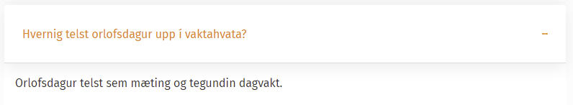
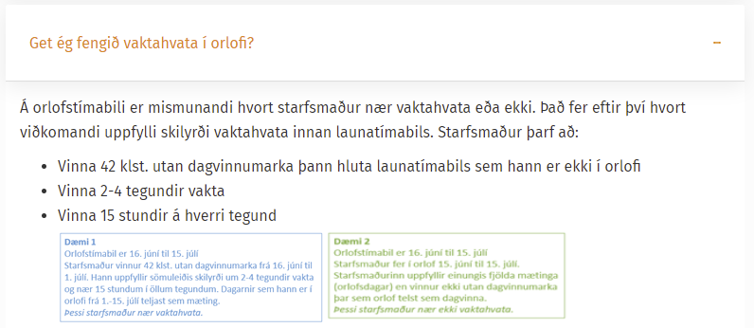
Spurt og svarað => Nýjar spurningar – mars 2021

Slide 17
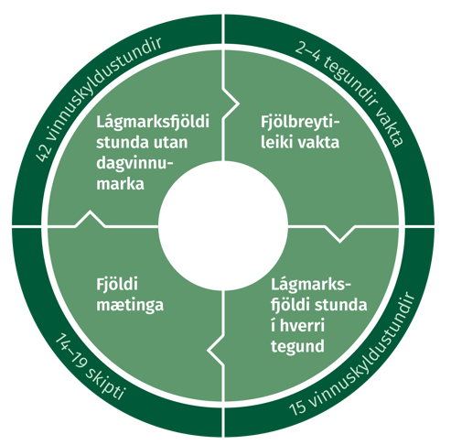
Orlof og vaktahvati
Orlof er greitt af vaktahvata jafnóðum
Orlof er greitt af vaktaálagi jafnóðum
Á orlofstímabili er mismunandi hvort starfsmaður nær vaktahvata eða ekki. Það fer eftir því hvort viðkomandi uppfylli skilyrði vaktahvata innan launatímabils.
Starfsmaður þarf að:
    Vinna 42 klst. utan dagvinnumarka þann hluta launatímabils sem hann er ekki í orlofi
    Vinna 2-4 tegundir vakta
    Vinna 15 stundir á hverri tegund

Slide 18
Vaktavinnufólk - dagvinnufólk

Slide 19
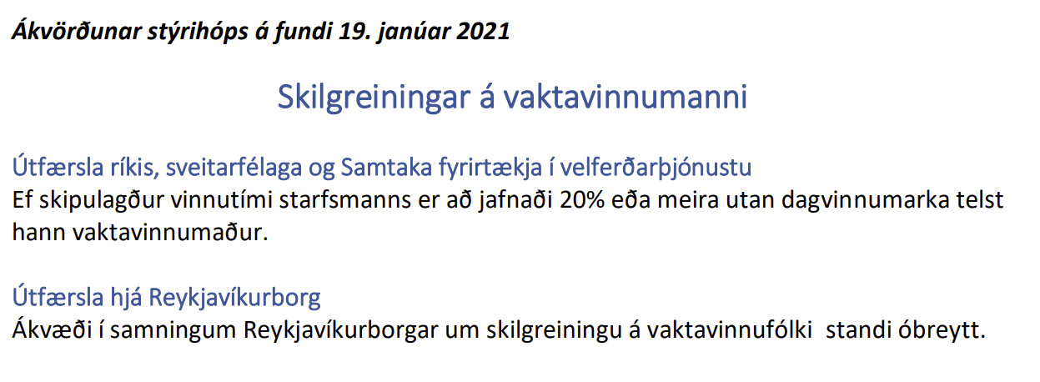
Hlutverk stjórnenda er að fylgjast með unnum tíma utan dagvinnumarka og hvort breyta þurfi skilgreiningu

Slide 20
Vaktahvati og styttri mánuðir

Slide 21
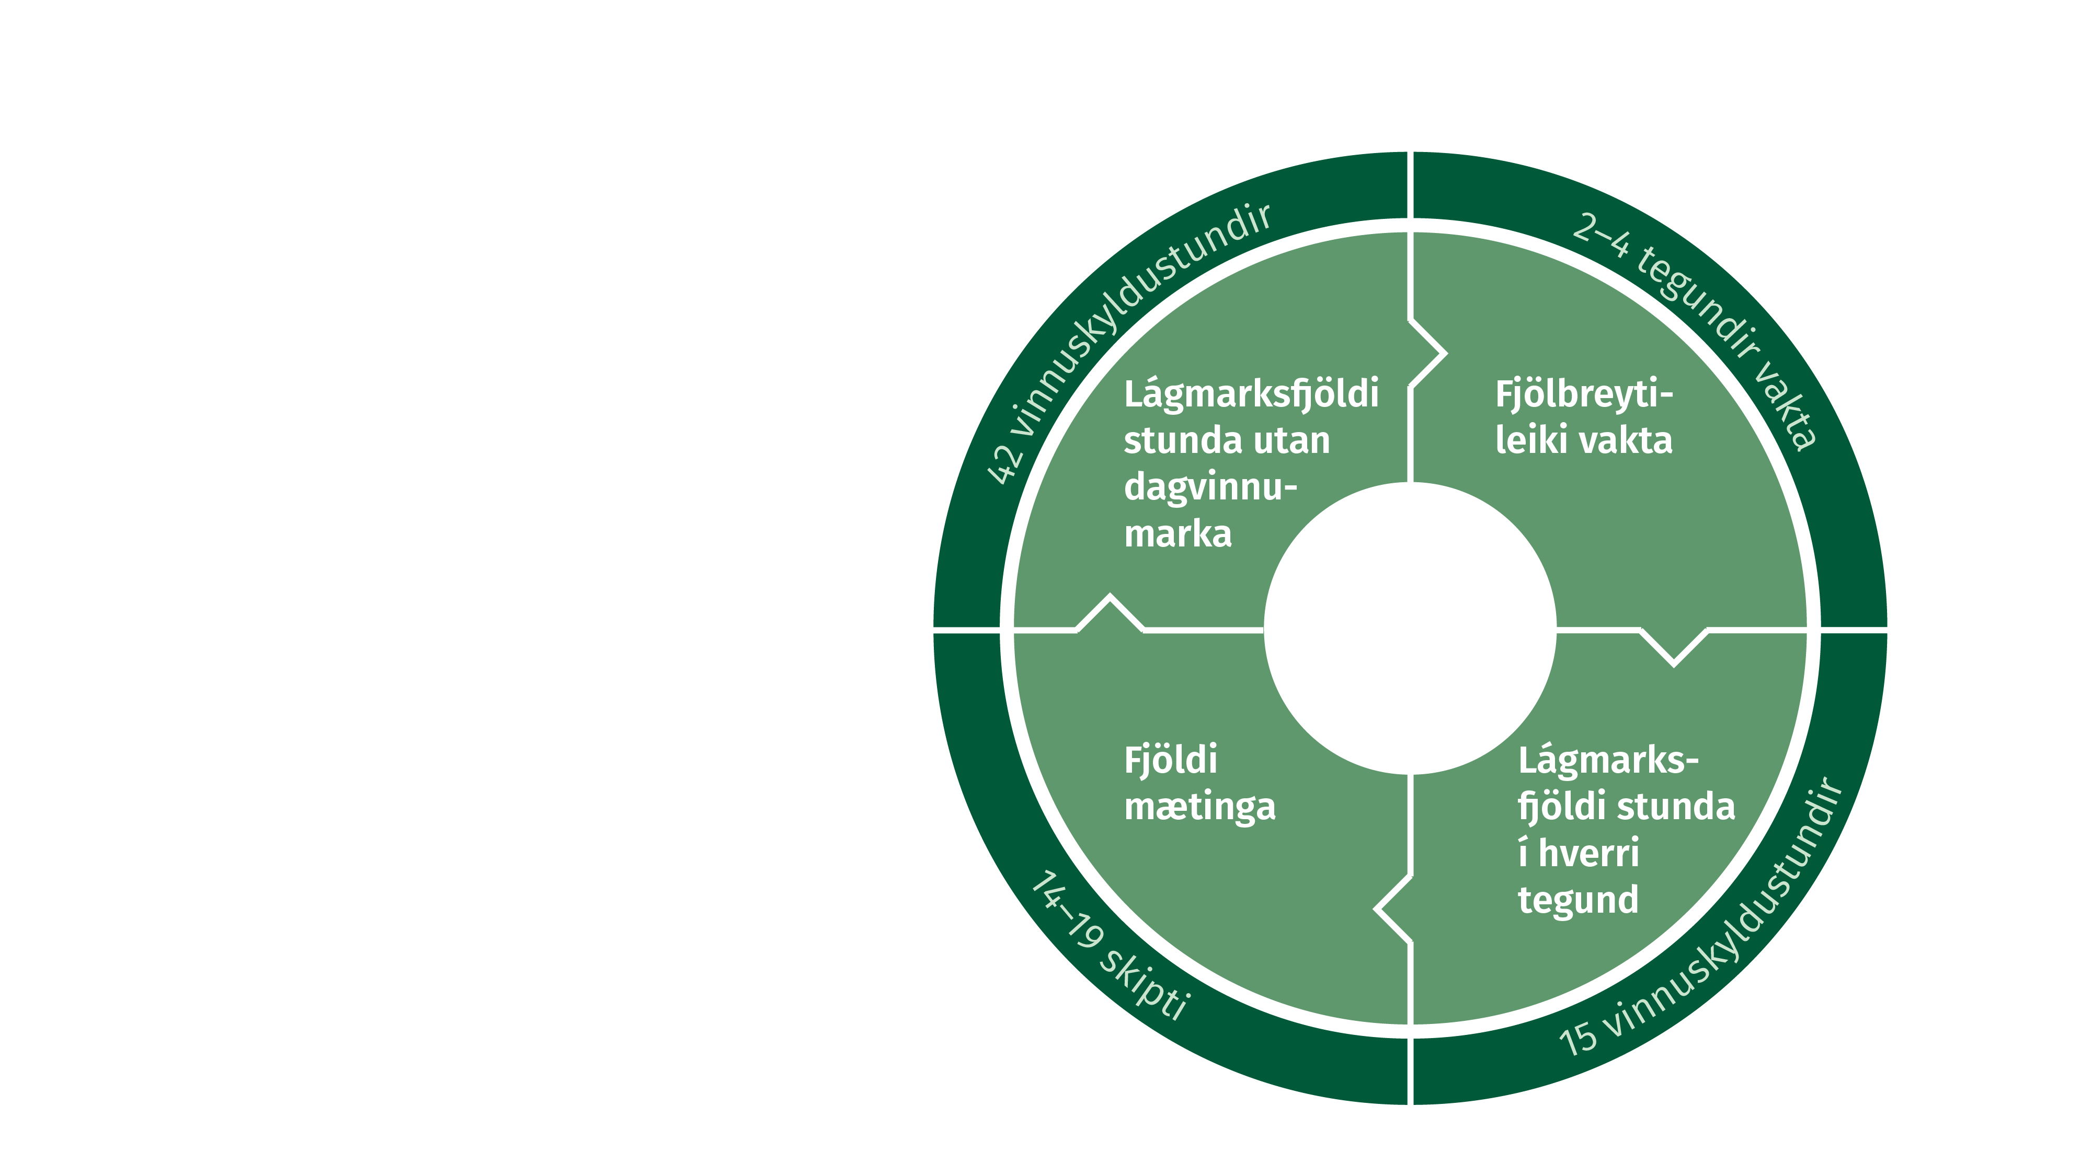
Vaktahvati
Vaktahvati greiðist sem hlutfall mánaðarlauna vegna fjölbreytileika og fjölda vakta á launatímabili samkvæmt skiplögðum vöktum innan vinnutímaskyldu.
Hlutfall vaktahvata
 | Fjöldi tegunda vakta
Fjöldi vakta | 1 | 2 | 3 | 4
19 |  | 10,0% | 12,5% | 12,5%
18 |  | 7,5% | 10,0% | 12,5%
17 |  | 7,5% | 7,5% | 12,5%
16 |  | 2,5% | 7,5% | 10,0%
15 |  | 2,5% | 2,5% | 7,5%
14 |  |  | 2,5% | 7,5%

Slide 22

Eftirfylgni

Slide 23
Mánaðarlegir lykilmælikvarðar

Slide 24

Matshópur
Beiðni um skoðun á einstökum mælikvörðum og breytum frá stéttarfélögum eða öðrum ábyrgðaraðilum
Málum sem beint er til matshóps fara alltaf í gegnum verkefnastjórn
Beiðni berst til verkefnastjórnar
Verkefnastjórn metur beiðni
(leggur undir stýrihóp ef þörf er á)
Matshópur fær beiðni

Slide 25
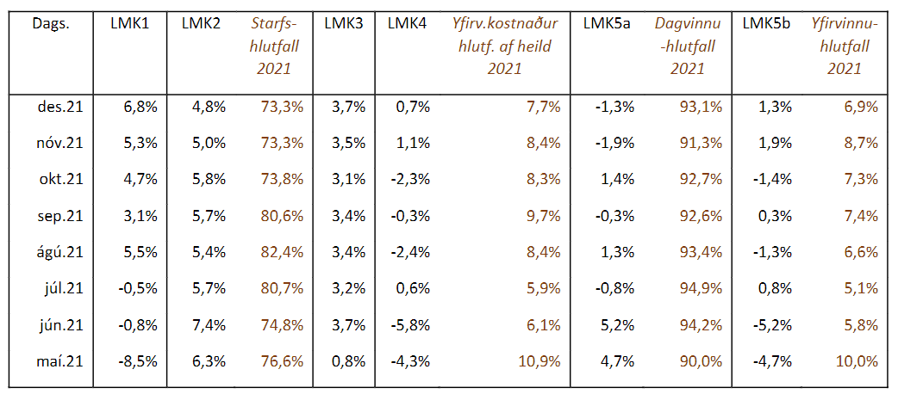
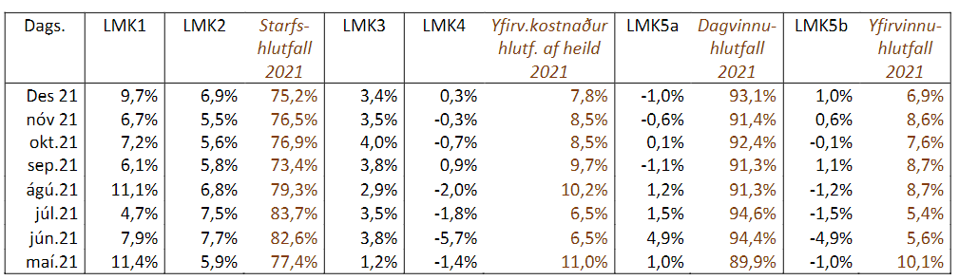

STAÐAN*
Reykjavíkurborg og ríki
Reykjavík:
Ríki:
______________________________
Mikilvægt að hver vinnustaður fylgist með stöðu og þróun sinna lykilmælikvarða með reglubundnum hætti
______________________________
*Samkvæmt framvinduskýrslu matshóps sem skilað var til stýrihóps BVV þann 19.01.2022

Slide 26
Vinnustaðir
Þurfa að greina áhrif betri vinnutíma og breytingar sem verða vegna þess

Slide 27
Lykilmælikvarðar
Stofnun/vinnustaður
Niður á skipulagseiningar/deildir
Mats-hópur
Ríki
Rvk.
borg
SNS
SFV
Lykilmælikvarðar
Yfirvinna
Heildarlauna-kostnaður
Aðrir mælikvarðar
Dæmi:
Veikindi
Stafsmanna-velta
Meðal-starfshlutfall
Vaktahvati
Fjöldi stg.
Fjöldi hvíldartíma-brota
Vinnuskil
Stéttarfélög
Stofnanir
Heimili
Svið
Sveitarfélög

Slide 28

Eftirfylgni launagreiðenda og verkefnastjórnar
Samvinna launagreiðenda og verkefnastjórnar
Markmið með eftirfylgninni (frumkvæðisathugunum) er að fylgja eftir innleiðingu betri vinnutíma í vaktavinnu í takt við markmið og leiðarljós verkefnisins
Tilgangur frumkvæðisathugunar er að aðstoða vinnustaði við að sjá hvar áskoranir liggja og hvað má betur fara m.t.t. betri vinnutíma í vaktavinnu og finna fyrirmyndir
Frumkvæðisathugun hefur nú þegar farið fram hjá:
  Velferðarsviði Reykjavíkurborgar
  Heilbrigðisstofnunum og Sjúkrahúsinu á Akureyri
  Embættum dómsmálaráðuneytis
Fleiri frumkvæðisathuganir eru í bígerð

Slide 29
Jafnræði í starfsmannahópi
Starfsemin
Starfsmanna-hópurinn
Einstaklingur
Enn víða tækifæri
Starfsfólk er orðið meðvitaðra

Slide 30

Áskoranir okkar :
Yfirvinna á að lækka
Hvetja til aukins starfshlutfalls þar sem enn eru hlutastörf og mönnunargat er til staðar
  Vægi vinnuskyldustunda
  Jöfnun vinnuskila - þar sem bæting var áður
Nýráðningar og þjálfun nýrra starfsmanna þar sem hópar eru alla jafna í fullu starfi
Finna jafnvægi í starfsmannahópi m.t.t. möguleika á vaktahvata
Samsetning vakta í takt við markmið verkefnisins
Umbótavegferðin heldur áfram!

Slide 31

Fræðsluefni í endurskoðun
Hvar liggja tækifærin til frekari þróunar á fræðsluefni?

Slide 32

Næsti fundur 27. apríl

Slide 33


